Slide 1
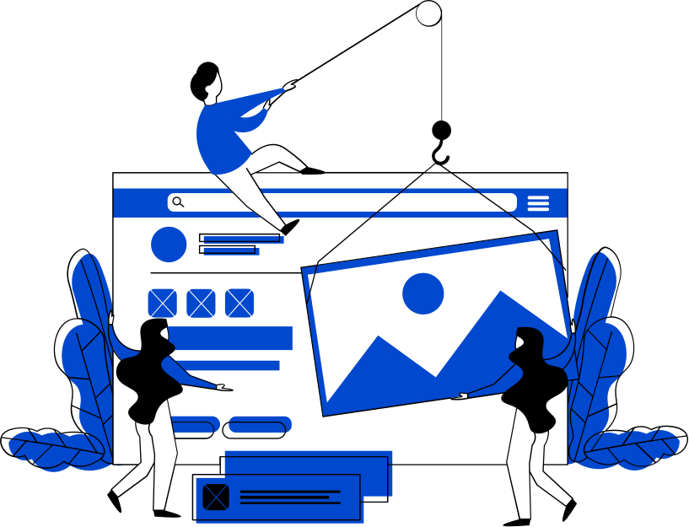


ETKİLİ SATIŞ TEKNİKLERİ
EYÜP SABRİ KUNDAK
KOBİ Danışmanı

Slide 2

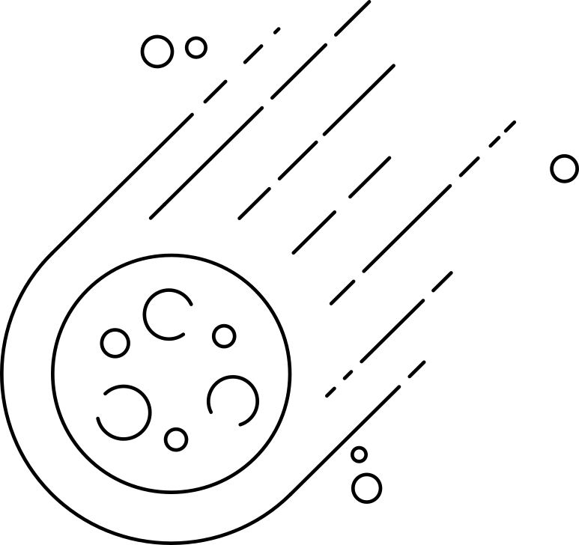

İÇERİK
1
SATIŞ NEDİR?
2
MÜŞTERİ KİMDİR?
SATIŞ TEMSİLCİSİNDE OLMASI GEREKEN ÖZELLİKLER NELERDİR?
3
4
SATIŞIN AŞAMALARI NELERDİR?

Slide 3


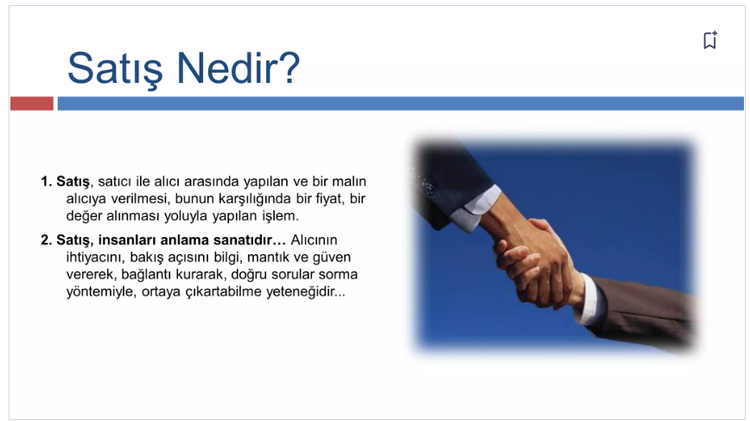
SATIŞ NEDİR?
Günlük kullanımdaki anlamı ve içeriği

Slide 4

MÜŞTERİLER
  Müşteri Kimdir?
  Müşteri Tipleri
  Müşteriler Sizden Ne Bekler?
  Müşteri Analizleri
  Müşteri Şikayetleri Bize Ne Kazandırır?

Slide 5

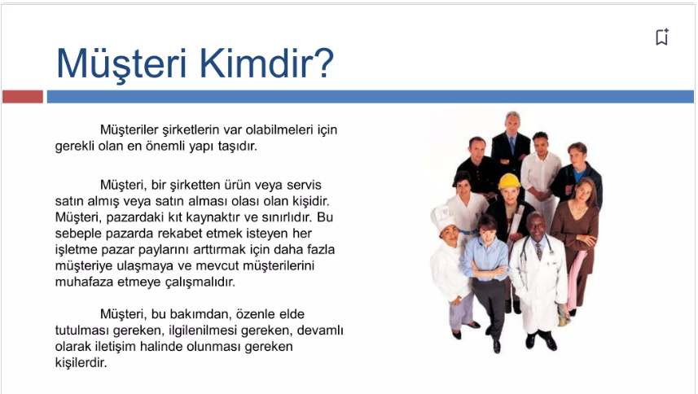
Müşteri Kimdir?

Slide 6

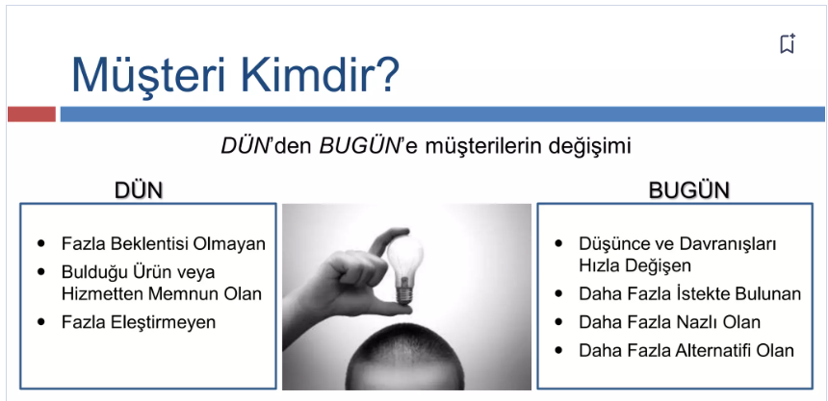

Müşteri Kimdir?

Slide 7
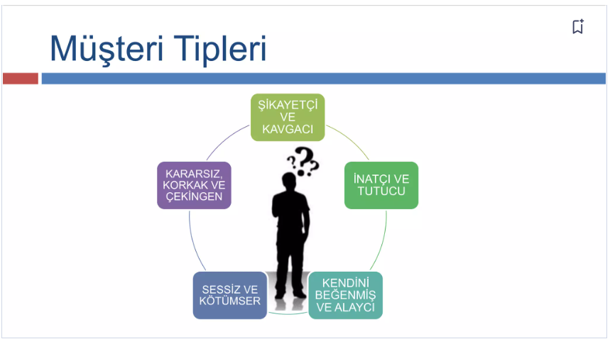
Müşteri Tipleri

Slide 8


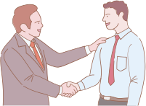


MÜŞTERİLER SİZDEN NE BEKLER?
  Saygı
  Güleryüz
  İlgi ve Alaka
  Anlaşılmak
  Güven Duygusu
  Hoşgörü

Slide 9
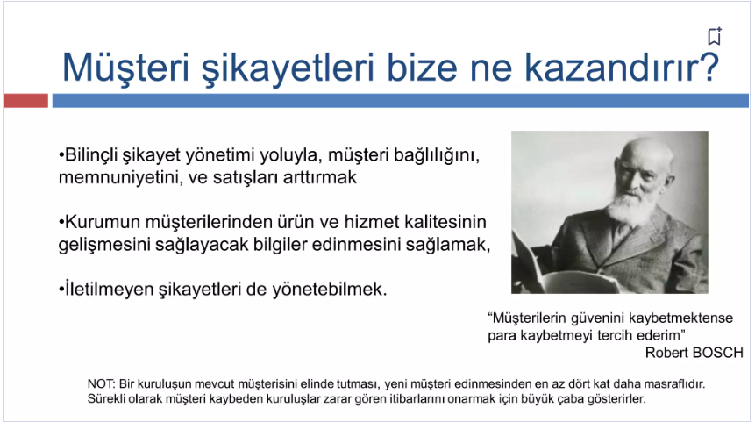
Müşteri Şikayetleri Bize
Ne Kazandırır?

Slide 10




Satış Temsilcisinde Olması Gereken Özellikler
  Satış Temsilcisi Kimdir?
  Satış Temsilcisinin Kişisel Özellikleri
  Satış Temsilcisinin Ön Hazırlıkları

Slide 11
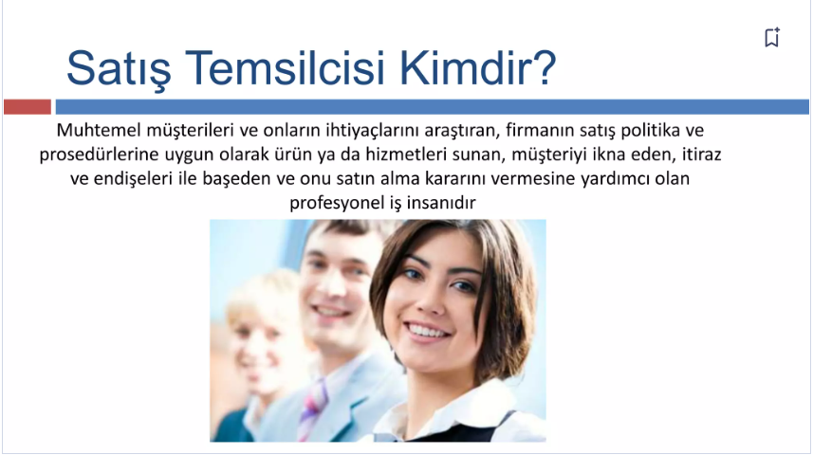
Satış Temsilcisi Kimdir?

Slide 12
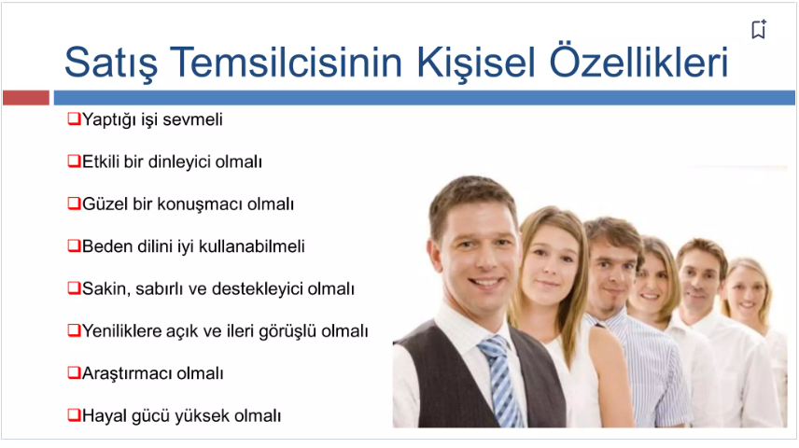

Satış Temsilcisinin Kişisel Özellikleri

Slide 13

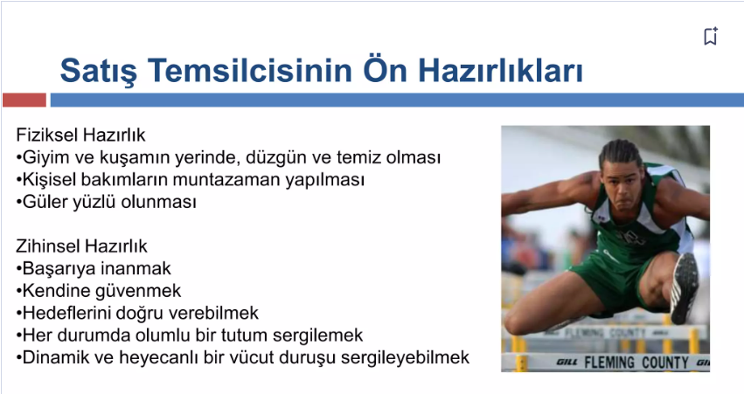
Satış Temsilcisinin
Ön Hazırlıkları

Slide 14

SATIŞIN AŞAMALARI
  Müşteriyi Karşılama
  Müşteri İhtiyacını Tespit Etme
  Müşterinin İkna Edilmesi
  Satışı Kapama
  Hizmet Sonrası Tutum ve İlişkiler

Slide 15

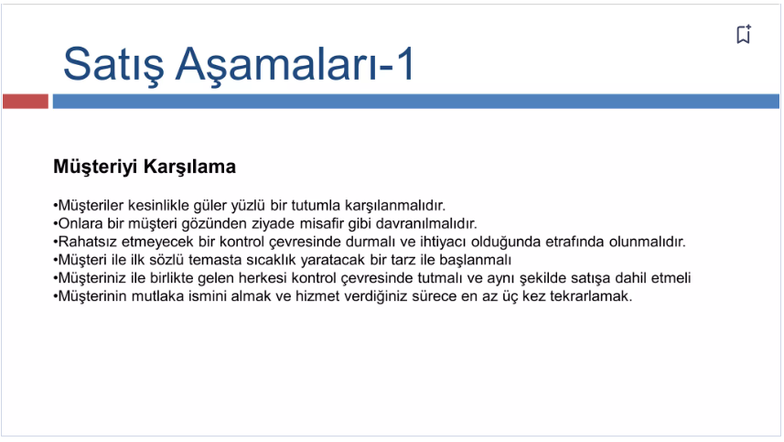
SATIŞ AŞAMALARI-1

Slide 16
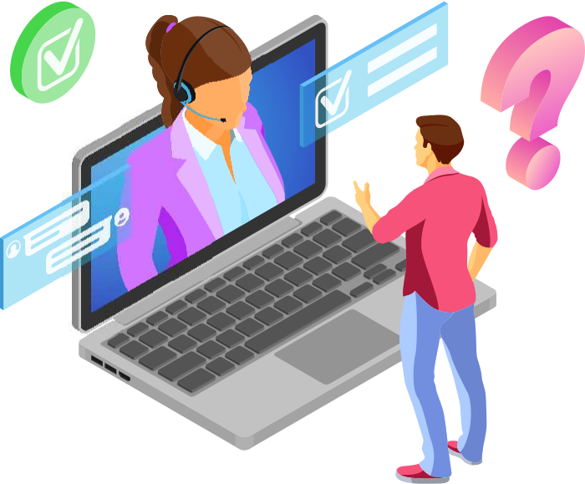
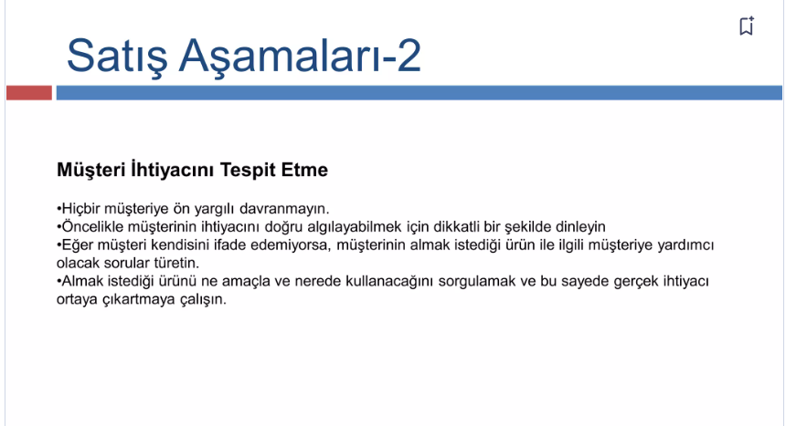
SATIŞ AŞAMALARI-2

Slide 17
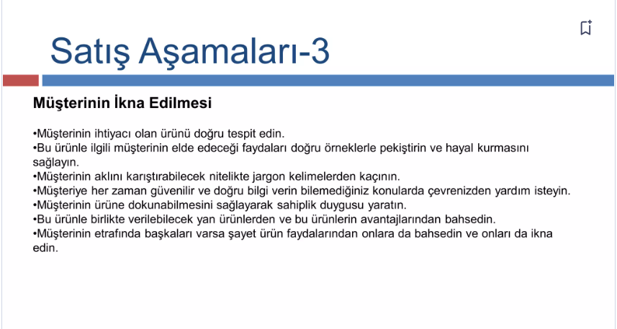
SATIŞ AŞAMALARI-3

Slide 18

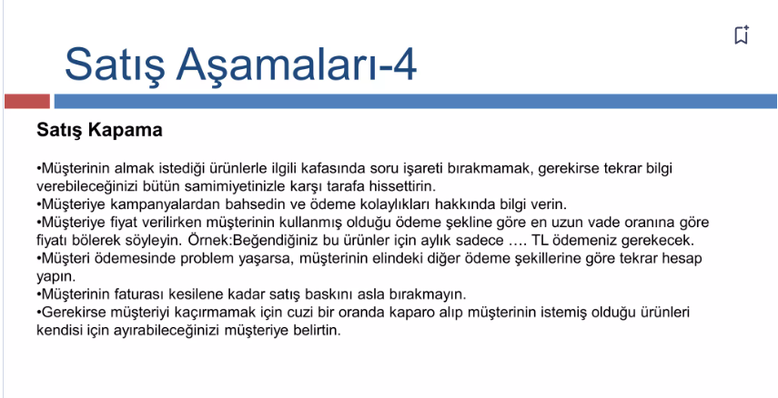
SATIŞ AŞAMALARI-4

Slide 19

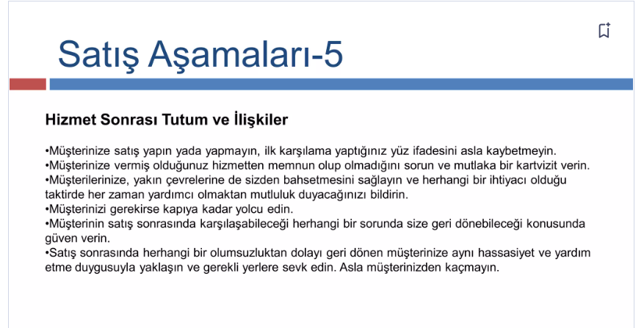
SATIŞ AŞAMALARI-5

Slide 20

Teşekkürler
Eyüp Sabri Kundak

